Slide 1
Mul4班
相馬悠紀（シミュレータ）
中川翔太（FPU）
林周斗（コンパイラ）
室屋晃子（コア）
10/30発表

Slide 2
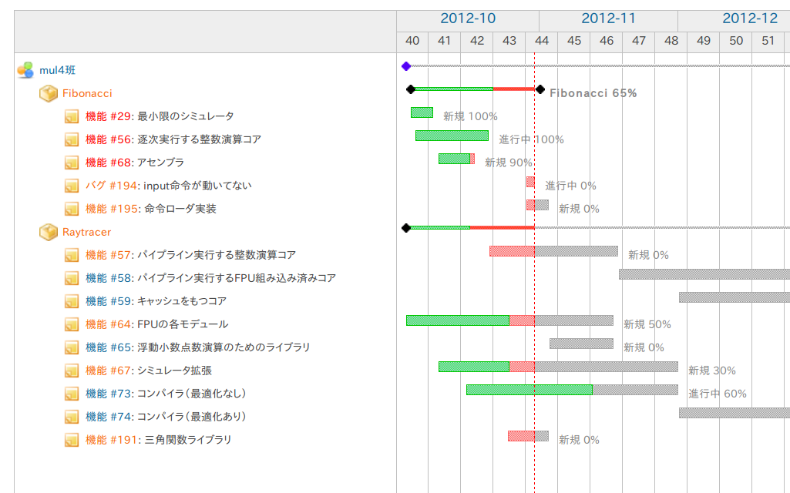

Slide 3
先週やったこと（シミュレータ）
シミュレータのバグ修正
  バグが多い
シミュレータに機能追加？
  前回停止時から変化のあったメモリの値を表示する機能を実装したが
    命令数が多いと動作が遅くなるので切った

Slide 4
今週やること（シミュレータ）
三角関数ライブラリ書く
シミュレータが遅いのでなんとかしたい
  作った当初8000万命令/sec. →今3000~5000万

Slide 5
FPU
先週やったこと
  fdiv、sqrtを修正
今週やること
  浮動小数点数の比較を実装
  実機での動作確認

Slide 6
コンパイラ
先週やったこと
  ライブラリの作成
    itof
    ftoi
    floor
    etc...
今週やること
  min-rtがうまく表示されないので、そのデバッグ
    floorがうまく動いてない？
    今週は多忙のため、今週中には終わらないかも・・・

Slide 7
コア
先週やったこと
  fibが動くコア完成
  1命令4クロックで動作
今週やること
  input命令のバグを直す
  I/Oの実装を審判サーバの通信設定に合わせる
  命令のローダをつくる
  パイプライン化に向けた勉強
  （FPUができたら組み込む）

Slide 8
ご清聴
ありがとうございました！

